Slide 1
ΑΛΛΗΛΕΠΙΔΡΑΣΕΙΣ ΚΑΙ ΠΡΟΣΑΡΜΟΓΕΣ
ΒΙΟΛΟΓΙΑ Α΄ΓΥΜΝΑΣΙΟΥ
ΚΑΝΤΟΥΡΟΥ ΠΑΡΑΣΚΕΥΗ (ΠΕ04.04)

Slide 2
ΠΟΙΚΙΛΟΜΟΡΦΙΑ ΤΩΝ ΟΡΓΑΝΙΣΜΩΝ
Η ποικιλομορφία των οργανισμών εξηγείται με βάση
Α)τις προσαρμογές τους στο περιβάλλον και στις μεταβολές του και β) τις αλληλεπιδράσεις των οργανισμών με άλλους οργανισμούς στον βιότοπο τους
Για παράδειγμα:
Ο πλάτανος έχει μεγάλα και τρυφερά φύλλα → σε υγρές περιοχές
Η Ελιά έχει μικρά ,σκληρά με τρίχωμα στην κάτω επιφάνεια για μείωση των απωλειών σε νερό από την εξάτμιση και τη διαπνοή των φύλλων→σε ξηρές περιοχές

Slide 3
ΑΝΑΠΤΥΞΗ ΠΡΟΣΑΡΜΟΓΩΝ
Α) ΣΕ ΣΥΝΘΗΚΕΣ ΤΟΥ ΠΕΡΙΒΑΛΛΟΝΤΟΣ(ΥΓΡΑΣΙΑ,ΘΕΡΜΟΚΡΑΣΙΑ,ΦΩΣ)
Π.Χ.καμηλοπάρδαλη,πλάτανος,ελιά,πολική αρκούδα κ.α.
Β)ΣΕ ΜΕΤΑΒΟΛΕΣ ΤΟΥ ΠΕΡΙΒΑΛΛΟΝΤΟΣ (ΕΠΟΧΕΣ)
Π.Χ μετανάστευση πτηνών, χειμέρια νάρκη,φυλλοβόλλα δέντρα κ.α.
Γ) ΠΡΟΣΑΡΜΟΓΕΣ ΛΟΓΩ ΤΩΝ ΑΛΛΗΛΕΠΙΔΡΑΣΕΩΝ ΜΕ ΑΛΛΟΥΣ ΟΡΓΑΝΙΣΜΟΥΣ
Π.Χ. λαγός με δυνατά πίσω πόδια για άλματα και μακριά αυτιά για καλή ακοή για να αποφεύγει τους εχθρούς του.

Slide 4
ΑΝ ΕΝΑΣ ΟΡΓΑΝΙΣΜΟΣ ΔΕΝ ΠΡΟΣΑΡΜΟΖΕΤΑΙ ΣΤΟ ΠΕΡΙΒΑΛΛΟΝ ΤΟΥ Ή ΣΤΙΣ ΑΝΤΑΓΩΝΙΣΤΙΚΕΣ ΣΧΕΣΕΙΣ ,ΜΕ ΑΛΛΟΥΣ ΟΡΓΑΝΙΣΜΟΥΣ ΣΤΟ ΒΙΟΤΟΠΟ ΤΟΥ
Α) ΔΕΝ ΕΠΙΒΙΩΝΕΙ ΚΑΙ ΠΕΘΑΙΝΕΙ ή
Β)ΕΧΕΙ ΜΕΙΩΜΕΝΟ ΑΡΙΘΜΟ ΑΠΟΓΌΝΩΝ

Slide 6
ΠΑΡΑΔΕΙΓΜΑΤΑ ΑΛΛΗΛΕΠΙΔΡΑΣΕΩΝ ΚΑΙ ΠΡΟΣΑΡΜΟΓΩΝ

Slide 8
ΠΡΟΣΑΡΜΟΓΕΣ

Slide 11
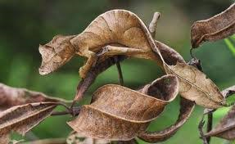
ΜΠΟΡΕΙΣ ΝΑ ΔΕΙΣ ΠΟΥ ΚΡΥΒΟΜΑΙ;

Slide 12
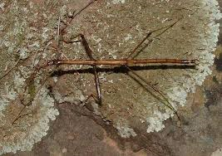

Slide 13
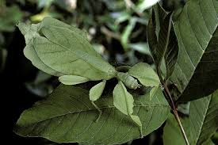

Slide 14
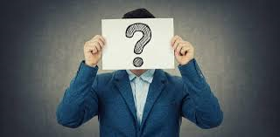
ΕΧΕΙ Ο ΑΝΘΡΩΠΟΣ ΑΡΚΕΤΟΥΣ ΠΡΟΣΑΡΜΟΣΤΙΚΟΥΣ ΜΗΧΑΝΙΣΜΟΥΣ;

Slide 15
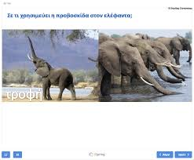

Slide 16
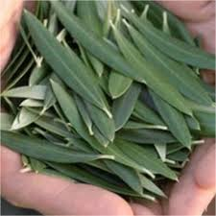
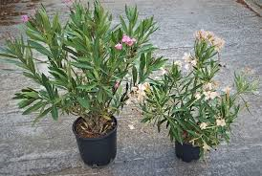
ΜΠΟΡΕΙΣ ΝΑ ΚΑΤΑΛΑΒΕΙΣ ΣΕ ΤΙ ΠΕΡΙΒΑΛΛΟΝ ΜΕΓΑΛΩΝΟΥΝ;
ΕΛΙΑ
ΠΙΚΡΟΔΑΦΝΗ

Slide 17
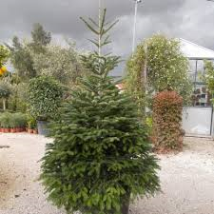
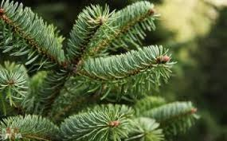
ΓΙΑΤΙ ΣΤΟ ΕΛΑΤΟ ΤΑ ΦΥΛΛΑ ΕΊΝΑΙ ΒΕΛΟΝΟΕΙΔΗ;

Slide 18
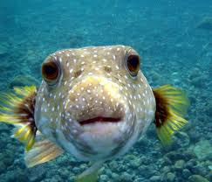
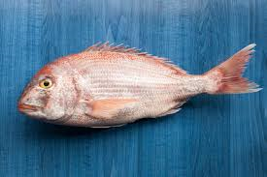
ΓΙΑΤΙ ΤΑ ΨΑΡΙΑ ΕΧΟΥΝ ΛΕΠΙΑ;

Slide 19
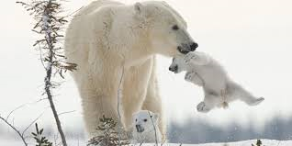
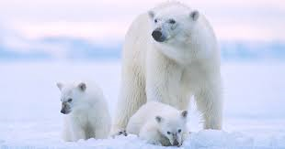
ΓΙΑΤΙ Η ΠΟΛΙΚΗ ΑΡΚΟΥΔΑ ΕΧΕΙ ΛΕΥΚΟ ΤΡΙΧΩΜΑ ΚΑΙ ΑΡΚΕΤΟ ΛΙΠΩΔΗ ΙΣΤΟ ΚΑΤΩ ΑΠΌ ΤΟ ΔΕΡΜΑ ΤΗΣ;

Slide 20
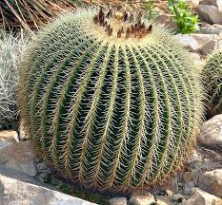
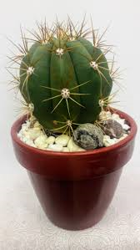
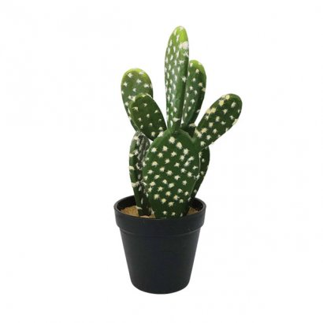
ΓΙΑΤΙ ΟΙ ΚΑΚΤΟΙ ΕΧΟΥΝ ΑΓΚΑΘΙΑ;

